Slide 1
Ανόργανη Χημεία (Ε)
Ανοικτά Ακαδημαϊκά Μαθήματα στο ΤΕΙ Αθήνας
Ενότητα 10: Συμπλοκομετρικές τιτλοδοτήσεις Προσδιορισμός σκληρότητας νερού
Χριστίνα Φούντζουλα
Τμήμα Ιατρικών Εργαστηρίων
Το περιεχόμενο του μαθήματος διατίθεται με άδεια Creative Commons εκτός και αν αναφέρεται διαφορετικά | Το έργο υλοποιείται στο πλαίσιο του Επιχειρησιακού Προγράμματος «Εκπαίδευση και Δια Βίου Μάθηση» και συγχρηματοδοτείται από την Ευρωπαϊκή Ένωση (Ευρωπαϊκό Κοινωνικό Ταμείο) και από εθνικούς πόρους.

Slide 2
Σκληρότητα νερού
Το νερό λέγεται ότι είναι "σκληρό" όταν περιέχει ιόντα Ca2+ και Mg2+. Αυτά τα ιόντα αντιδρούν με τα σαπούνια και σχηματίζεται μια αδιάλυτη ουσία που ονομάζεται "σαπωνο-αφρός ".
Παροδική σκληρότητα
Ca(HCO3)2 → CaCO3 + H2O + CO2
Mg(HCO3)2 → MgCO3 + H2O + CO2
Μόνιμη σκληρότητα
CaSO4 CaCl2 Ca(NO3)2
Ολική σκληρότητα = Παροδική + Μόνιμη

Slide 3
Σκληρότητα νερού
Η «σκληρότητα» του νερού γίνεται απευθείας αντιληπτή με διάφορους τρόπους:
Από μια "γλοιώδη" αίσθηση στο νερό, όταν έλθει σε επαφή με το δέρμα.
Από την ελάττωση ή την απουσία αφρού κατά τη χρήση των απορρυπαντικών.
Από το σχηματισμό αποθέσεων στους σωλήνες, στις αποχετεύσεις και στους βραστήρες νερού.
Από τη δημιουργία λευκού ιζήματος κατά τον βρασμό του νερού.

Slide 4
Μονάδες σκληρότητας νερού
1 Γερμανικός βαθμός, 1^{ο}d = 1 mg CaO / 100 mL H₂O
1 Γαλλικός βαθμός, 1^{ο}f = 1 mg CaCO₃ / 100 mL H₂O
1 Αμερικανικός βαθμός, 1 ppm = 1 mg CaCO₃ / 1 L H₂O
Κλίμακα σκληρότητας νερού
0 - 4^{ο}d πολύ μαλακό
4 - 8^{ο}d μαλακό
8 - 18^{ο}d μέτρια σκληρό
18 - 30^{ο}d σκληρό
> 30^{ο}d πολύ σκληρό

Slide 5
Πίνακας μετατροπής μονάδων σκληρότητας
 | mmol/L ιόντων | meq/L ιόντων | Γερμανικοί βαθμοί ºd | Γαλλικοί βαθμοί ºf | ppm CaCO₃
1 mmol/L ιόντων | 1,00 | 2,00 | 5,60 | 10,00 | 100,0
1 meq/L ιόντων | 0,50 | 1,00 | 2,80 | 5,00 | 50,0
1 Γερμανικός βαθμός ºd | 0,18 | 0,357 | 1,00 | 1,78 | 17,8
1 Γαλλικός βαθμός ºf | 0,10 | 0,20 | 0,560 | 1,00 | 10,0
1 ppm CaCO₃ | 0,01 | 0,02 | 0,056 | 0,100 | 1,00

Slide 6
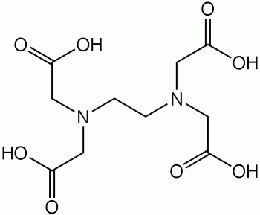
Προσδιορισμός Σκληρότητας νερού
Τα ιόντα Ca²⁺ και Mg²⁺ μπορούν να απομακρυνθούν από το σκληρό νερό με την προσθήκη EDTA (αιθυλενοδιαμινοτετραοξικό οξύ).
EthyleneDiamineTetraacetic Acid
EDTA
Μόριο EDTA
Είναι χηλικό αντιδραστήριο, δότης ηλεκτρονίων (βάση κατά Lewis), που σχηματίζει σύμπλοκα με ιόντα μετάλλων (οξέα κατά Lewis).

Slide 7
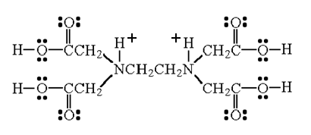
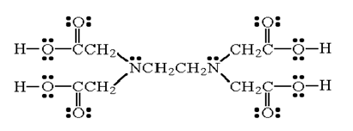
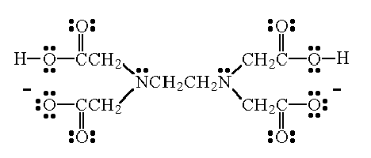
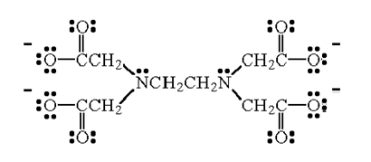
Ιοντικές μορφές του EDTA
Το μόριο του EDTA, ανάλογα με το pH του διαλύματος μπορεί να έχει τις ακόλουθες ιοντικές μορφές:
(pH<<10) H₆EDTA²⁺
(pH<10) EDTA
(pH = 10) H₂EDTA²⁻
(pH>10) EDTA⁴⁻

Slide 8
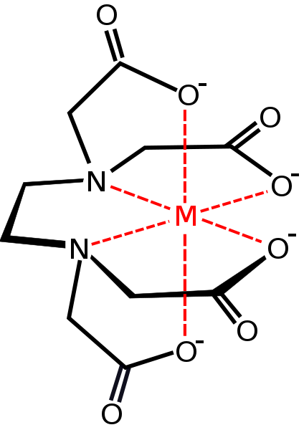
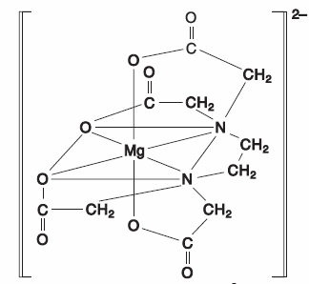
Ιδιότητες του EDTA
Δημιουργεί σύμπλοκες ενώσεις με τα κατιόντα των μετάλλων μέσω των δύο αμινομάδων και των τεσσάρων καρβοξυλομάδων που διαθέτει.
Η συμπλοκοποίηση μετάλλου-EDTA είναι 1:1
Το EDTA έχει μεγαλύτερη συγγένεια με τα ιόντα Ca²⁺ και Mg²⁺, όταν είναι στη μορφή του δισόξινου ανιόντος H₂EDTA²⁻. Αυτή είναι η ιονική μορφή του EDTA σε ρΗ = 10.
Το ιόν H₂EDTA²⁻ δημιουργεί με το ιόν του Ca²⁺ “ειδικούς” ομοιοπολικούς δεσμούς οι οποίοι ονομάζονται ομοιοπολικοί δεσμοί σύνταξης (ημιπολικοί δεσμοί).

Slide 9
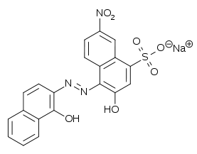
Συμπλοκομετρικοί Δείκτες
Μεταλλικοί δείκτες
Δείκτης Buffer Tablets
Έχει σαν βάση την οργανική ένωση
Hexamethylenetetramine; Hexamine
Eriochrome Black Τ
Οι δείκτες έχουν διαφορετικό χρώμα ανάλογα αν συμμετέχουν σε σύμπλοκο ή βρίσκονται σε ελεύθερη μορφή.
Η σταθερότητα των συμπλόκων που δημιουργούν οι δείκτες με τα ιόντα Ca²⁺ είναι μικρότερη από τη σταθερότητα των συμπλόκων που δημιουργεί το EDTA με τα ιόντα Ca²⁺.
π.χ. Ca-EBT < Mg-EBT < Mg-EDTA < Ca-EDTA

Slide 10
Συμπλοκομετρικοί Δείκτες
Οι δείκτες αυτοί δημιουργούν έγχρωμα σύμπλοκα με τα ιόντα Ca²⁺ και Mg²⁺. Το χρώμα του ελεύθερου δείκτη διαφέρει από το χρώμα του έγχρωμου συμπλόκου. Η λειτουργία των δεικτών έχει ως εξής:
Αρχικά (πριν από την προσθήκη EDTA στο δείγμα νερού) ο δείκτης δημιουργεί σύμπλοκα με τα ιόντα M²⁺ που υπάρχουν στο νερό και το διάλυμα αλλάζει χρώμα:
M²⁺ + ελεύθερος δείκτης (πράσινο) → [M²⁺ - δείκτης] (κόκκινο)
Όταν αρχίζει η προσθήκη EDTA στο δείγμα νερού αρχίζει η διάσπαση του συμπλόκου [M²⁺ - δείκτης] και ο σχηματισμός συμπλόκου [M²⁺ - EDTA]. Έτσι τα μόρια του δείκτη απελευθερώνονται και το χρώμα του διαλύματος αλλάζει σταδιακά.
M²⁺ + EDTA → [M²⁺ - EDTA] (άχρωμο)
[M²⁺ - δείκτης] (κόκκινο) → M²⁺ + ελεύθερος δείκτης (πράσινο)
Στο ισοδύναμο σημείο όλα τα ιόντα M²⁺ έχουν δημιουργήσει σύμπλοκα με το EDTA , [M²⁺ - EDTA] και έχουν απελευθερωθεί πλήρως τα μόρια του δείκτη.
Επειδή τα σύμπλοκα [M²⁺ - EDTA] δεν έχουν χρώμα το διάλυμα στο ισοδύναμο σημείο αποκτά το χρώμα του ελεύθερου δείκτη (πράσινο)
M²⁺ + EDTA → [M²⁺ - EDTA] (άχρωμο)
ελεύθερος δείκτης (πράσινο)

Slide 11
Σκοπός της άσκησης
Στην άσκηση αυτή θα μετρήσουμε την ολική, την μόνιμη και την παροδική σκληρότητα του νερού του δικτύου.
Επίσης θα μετρήσουμε την ολική σκληρότητα εμφιαλωμένου νερού και θα την συγκρίνουμε με αυτή που αναγράφεται στη φιάλη.

Slide 12
Αντιδραστήρια και Σκεύη
Πρότυπο διάλυμα EDTA Tritriplex III (Merck) 0,01 M
Διάλυμα αμμωνίας (25%)
Δείκτης Buffer Tablets
Δείγμα νερού δικτύου, δείγμα βρασμένου νερού δικτύου, δείγμα εμφιαλωμένου νερού
Απιονισμένο νερό
Κωνική φιάλη όγκου 250mL
Ογκομετρικός κύλινδρος όγκου 100mL
Προχοΐδα όγκου 50mL
Γυάλινο χωνί
Ποτήρια ζέσεως όγκου 250mL και 50mL
Σιφώνιο αριθμημένο όγκου 5mL
Ελαστικό πουάρ

Slide 13
Διαδικασία
1. Μέτρηση της σκληρότητας του νερού του δικτύου (ολική σκληρότητα) σε γερμανικούς βαθμούς.
2. Μέτρηση της σκληρότητας του βρασμένου νερού δικτύου (μόνιμη σκληρότητα) σε γερμανικούς βαθμούς.
3. Υπολογισμός της παροδικής σκληρότητας του νερού δικτύου σε γερμανικούς βαθμούς:
Παροδική σκληρότητα = ολική σκληρότητα - μόνιμη σκληρότητα
4. Χαρακτηρισμός νερού δικτύου με βάση την ολική σκληρότητα.
5. Μέτρηση της σκληρότητας του εμφιαλωμένου νερού (ολική σκληρότητα) σε γερμανικούς βαθμούς.
6. Χαρακτηρισμός εμφιαλωμένου νερού με βάση την ολική σκληρότητα και σύγκριση με τη σκληρότητα του νερού του δικτύου.
7. Μετατροπή της σκληρότητας του εμφιαλωμένου νερού (ολική σκληρότητα) σε αμερικανικούς βαθμούς σκληρότητας (ppm CaCO3).
8. Σύγκριση της σκληρότητας του εμφιαλωμένου νερού με τις ενδείξεις στη φιάλη.

Slide 14
Διαδικασία μέτρησης σκληρότητας
1. Γεμίστε την προχοΐδα με το διάλυμα του EDTA .
2. Με την βοήθεια του ογκομετρικού κυλίνδρου τοποθετήστε δείγμα νερού όγκου 100mL στην κωνική φιάλη των 250mL.
3. Με τη βοήθεια του αριθμημένου σιφωνίου προσθέστε στην κωνική φιάλη 1 έως 2 mL διαλύματος αμμωνίας. (Η προσθήκη γίνεται στον απαγωγό)
4. Προσθέστε στο διάλυμα της κωνικής φιάλης ένα χαπάκι δείκτη Buffer Tablets και αναδεύστε μέχρι να διαλυθεί πλήρως.
5. Καταγράψτε την αρχική ένδειξη της προχοΐδας.
6. Αρχίστε την τιτλοδότηση με την προσθήκη μικρών ποσοτήτων διαλύματος EDTA στην κωνική φιάλη, αναδεύοντας συνεχώς μέχρι το τελικό σημείο όπου το χρώμα θα αλλάξει από κόκκινο σε πράσινο.
7. Καταγράψτε την τελική ένδειξη της προχοΐδας και υπολογίστε τον όγκο του διαλύματος του EDTA που καταναλώθηκε.
8. Επαναλάβετε τη διαδικασία δύο ακόμη φορές ή μέχρι να έχετε τρεις επαναλήψιμες μετρήσεις.

Slide 15
Υπολογισμός σκληρότητας
Από τον όγκο του διαλύματος του EDTA που καταναλώθηκε σε κάθε μία από τις τρείς τιτλοδοτήσεις υπολογίστε τη μέση τιμή.
Από τη μέση τιμή του όγκου που υπολογίσατε, υπολογίστε τη σκληρότητα του νερού σε Γερμανικούς βαθμούς από την εξίσωση:
Σκληρότητα ⁰d = M_{EDTA}  V_{EDTA}  56

Slide 16
Τέλος Ενότητας

Slide 17
Σημειώματα

Slide 18
Σημείωμα Αναφοράς
Copyright Τεχνολογικό Εκπαιδευτικό Ίδρυμα Αθήνας, Χριστίνα Φούντζουλα 2014. Χριστίνα Φούντζουλα. «Ανόργανη Χημεία (Ε). Ενότητα 10: Συμπλοκομετρικές τιτλοδοτήσεις, Προσδιορισμός σκληρότητας νερού». Έκδοση: 1.0. Αθήνα 2014. Διαθέσιμο από τη δικτυακή διεύθυνση: ocp.teiath.gr.

Slide 19
Σημείωμα Αδειοδότησης
Το παρόν υλικό διατίθεται με τους όρους της άδειας χρήσης Creative Commons Αναφορά, Μη Εμπορική Χρήση Παρόμοια Διανομή 4.0 [1] ή μεταγενέστερη, Διεθνής Έκδοση. Εξαιρούνται τα αυτοτελή έργα τρίτων π.χ. φωτογραφίες, διαγράμματα κ.λ.π., τα οποία εμπεριέχονται σε αυτό. Οι όροι χρήσης των έργων τρίτων επεξηγούνται στη διαφάνεια «Επεξήγηση όρων χρήσης έργων τρίτων».
Τα έργα για τα οποία έχει ζητηθεί άδεια αναφέρονται στο «Σημείωμα Χρήσης Έργων Τρίτων».
[1] http://creativecommons.org/licenses/by-nc-sa/4.0/
Ως Μη Εμπορική ορίζεται η χρήση:
που δεν περιλαμβάνει άμεσο ή έμμεσο οικονομικό όφελος από την χρήση του έργου, για το διανομέα του έργου και αδειοδόχο
που δεν περιλαμβάνει οικονομική συναλλαγή ως προϋπόθεση για τη χρήση ή πρόσβαση στο έργο
που δεν προσπορίζει στο διανομέα του έργου και αδειοδόχο έμμεσο οικονομικό όφελος (π.χ. διαφημίσεις) από την προβολή του έργου σε διαδικτυακό τόπο
Ο δικαιούχος μπορεί να παρέχει στον αδειοδόχο ξεχωριστή άδεια να χρησιμοποιεί το έργο για εμπορική χρήση, εφόσον αυτό του ζητηθεί.

Slide 20
Επεξήγηση όρων χρήσης έργων τρίτων
©
Δεν επιτρέπεται η επαναχρησιμοποίηση του έργου, παρά μόνο εάν ζητηθεί εκ νέου άδεια από το δημιουργό.
διαθέσιμο με άδεια CC-BY
Επιτρέπεται η επαναχρησιμοποίηση του έργου και η δημιουργία παραγώγων αυτού με απλή αναφορά του δημιουργού.
διαθέσιμο με άδεια CC-BY-SA
Επιτρέπεται η επαναχρησιμοποίηση του έργου με αναφορά του δημιουργού, και διάθεση του έργου ή του παράγωγου αυτού με την ίδια άδεια.
διαθέσιμο με άδεια CC-BY-ND
Επιτρέπεται η επαναχρησιμοποίηση του έργου με αναφορά του δημιουργού.
Δεν επιτρέπεται η δημιουργία παραγώγων του έργου.
διαθέσιμο με άδεια CC-BY-NC
Επιτρέπεται η επαναχρησιμοποίηση του έργου με αναφορά του δημιουργού.
Δεν επιτρέπεται η εμπορική χρήση του έργου.
διαθέσιμο με άδεια CC-BY-NC-SA
Επιτρέπεται η επαναχρησιμοποίηση του έργου με αναφορά του δημιουργού
και διάθεση του έργου ή του παράγωγου αυτού με την ίδια άδεια.
Δεν επιτρέπεται η εμπορική χρήση του έργου.
διαθέσιμο με άδεια CC-BY-NC-ND
Επιτρέπεται η επαναχρησιμοποίηση του έργου με αναφορά του δημιουργού.
Δεν επιτρέπεται η εμπορική χρήση του έργου και η δημιουργία παραγώγων του.
διαθέσιμο με άδεια
CC0 Public Domain
Επιτρέπεται η επαναχρησιμοποίηση του έργου, η δημιουργία παραγώγων αυτού και η εμπορική του χρήση, χωρίς αναφορά του δημιουργού.
διαθέσιμο ως κοινό κτήμα
Επιτρέπεται η επαναχρησιμοποίηση του έργου, η δημιουργία παραγώγων αυτού και η εμπορική του χρήση, χωρίς αναφορά του δημιουργού.
χωρίς σήμανση
Συνήθως δεν επιτρέπεται η επαναχρησιμοποίηση του έργου.

Slide 21
Διατήρηση Σημειωμάτων
Οποιαδήποτε αναπαραγωγή ή διασκευή του υλικού θα πρέπει να συμπεριλαμβάνει:
το Σημείωμα Αναφοράς
το Σημείωμα Αδειοδότησης
τη δήλωση Διατήρησης Σημειωμάτων
το Σημείωμα Χρήσης Έργων Τρίτων (εφόσον υπάρχει)
μαζί με τους συνοδευόμενους υπερσυνδέσμους.

Slide 22
Χρηματοδότηση
Το παρόν εκπαιδευτικό υλικό έχει αναπτυχθεί στo πλαίσιo του εκπαιδευτικού έργου του διδάσκοντα.
Το έργο «Ανοικτά Ακαδημαϊκά Μαθήματα στο ΤΕΙ Αθήνας» έχει χρηματοδοτήσει μόνο την αναδιαμόρφωση του εκπαιδευτικού υλικού.
Το έργο υλοποιείται στο πλαίσιο του Επιχειρησιακού Προγράμματος «Εκπαίδευση και Δια Βίου Μάθηση» και συγχρηματοδοτείται από την Ευρωπαϊκή Ένωση (Ευρωπαϊκό Κοινωνικό Ταμείο) και από εθνικούς πόρους.

